Slide 1


Slide 2
MOD072_MÓDULOS_LISTA_AÉREAS_100%_MILHAS

Slide 3

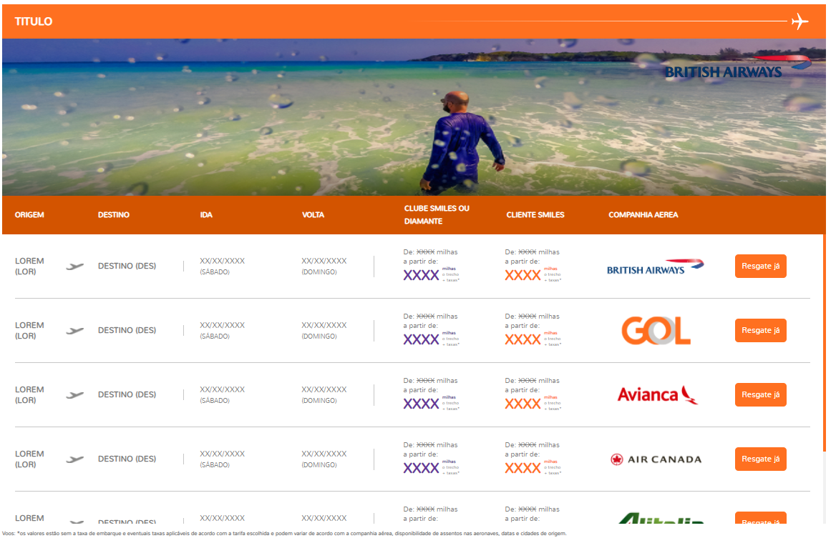
MOD072_MÓDULOS_LISTA_AÉREAS_100%_MILHAS
Estrutura: cantacom_n_mod072_aereas_100
Modelo: cantacom_n_mod072_aereas_100
ID: 27053334
DESKTOP
MOBILE

Slide 4
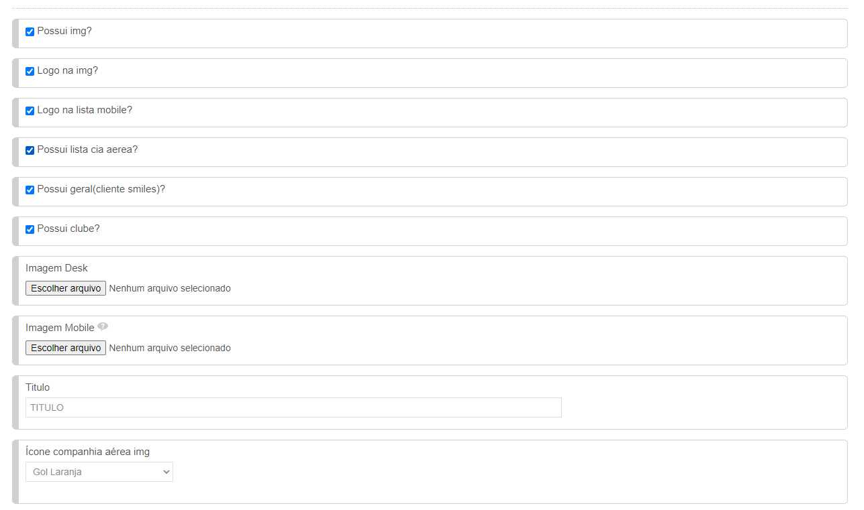
LOGICA E CAMPOS
Campos marcados ? Aparecem : somem

Slide 5
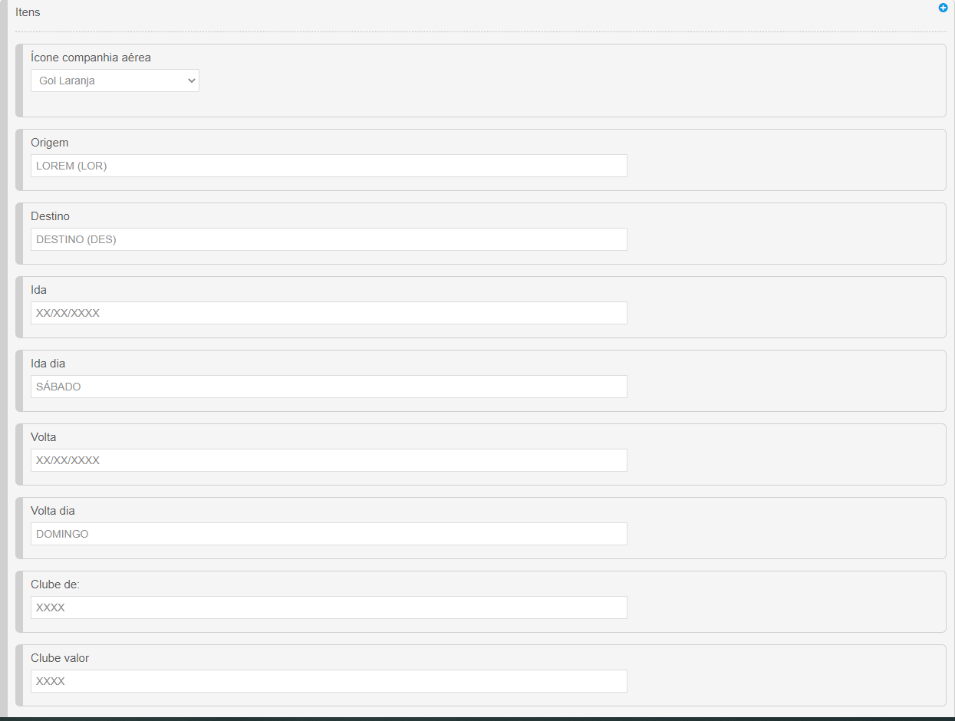
LOGICA E CAMPOS

Slide 6
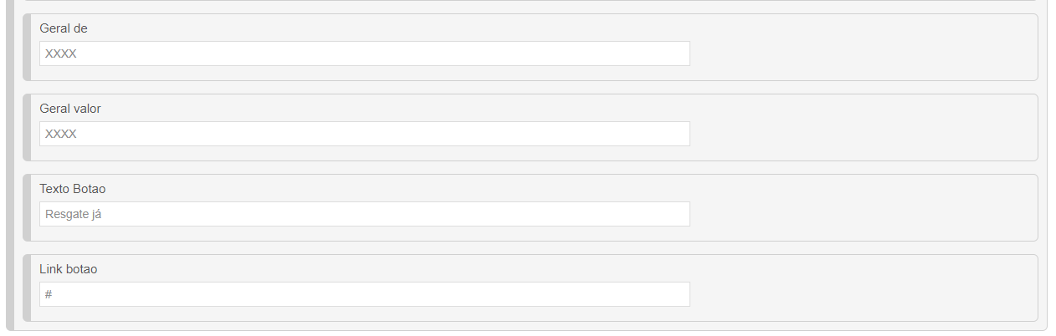
LOGICA E CAMPOS

